Slide 1
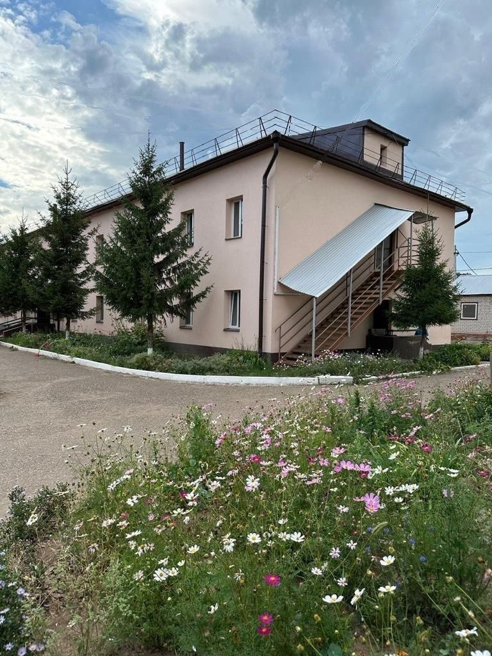
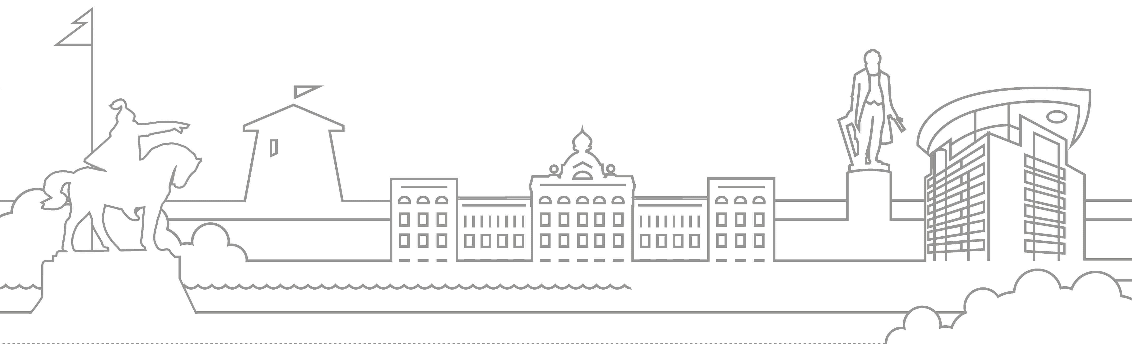
ГАУСО «Елабужский дом - интернат, предназначенный для граждан, имеющих психические расстройства»

Slide 2
ЛЕЧЕБНАЯ ФИЗКУЛЬТУРА
ПРИ НЕЙРОЛЕПТИЧЕСКОМ ПАРКИНСОНИЗМЕ в стационарной форме

Slide 3
Актуальность проблемы
Лекарственный паркинсонизм — неврологический синдром, характеризующийся паркинсонизмом, вызванным приёмом некоторых лекарственных средств. Его распространенность особенно высока среди пациентов психиатрических клиник.
По статистике от 4% до 15% всех случаев паркинсонизма связано с приёмом лекарственных препаратов, чаще всего – нейролептиков.
Считаем в этом случае целесообразно постепенно повысить интенсивность реабилитации методом ЛФК и при положительных результатах уменьшить дозу лекарств. Это значительно позволит улучшить психическое и соматическое состояние обеспечиваемых, улучшит двигательную и повседневную активность, в конечном счёте к улучшению качества жизни пациентов.

Slide 4
Цели:
Уменьшение активности факторов, отягощающих течение лекарственного паркинсонизма.
Нормализация работы нейромышечного аппарата.
Снижение болевой чувствительности и активация сенсорного баланса.

Slide 5
Задачи:
Проведение контрольных проб на гибкость и координацию;
Физические упражнения и дыхательная гимнастика;
Снижение дозировки лекарственных препаратов адренолитического действия.

Slide 6
Основная часть.
Нелекарственная реабилитация при нейролептическом паркинсонизме (НП)
Основные двигательные симптомы при НП (тремор, гипокинезия, мышечная ригидность, постуральная неустойчивость) облегчаются с помощью:
3 динамических упражнений
2 статических упражнений, мобилизация всех суставов

Slide 7
Структурные блоки программы включают:
Диагностический раздел
Практический раздел
Анализ результатов апробации программы, выводы.

Slide 8
Данная программа включает в себя 3 динамических упражнения:
Вращение плечами в противофазу; Потягивания; Приседания с наклоном вперёд.
«Уголок»
«Ласточка»

Slide 9
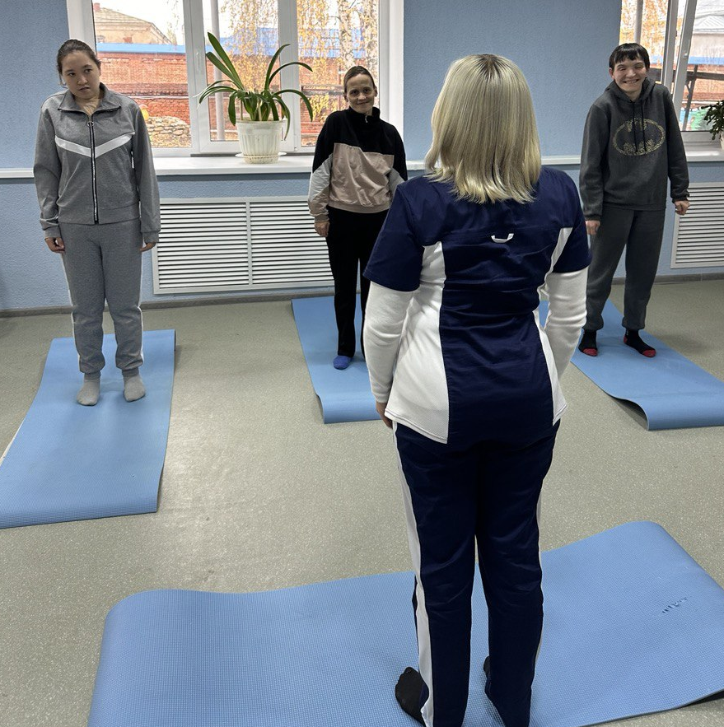
Упражнение №1
Вращение плечами
в противофазу

Slide 10
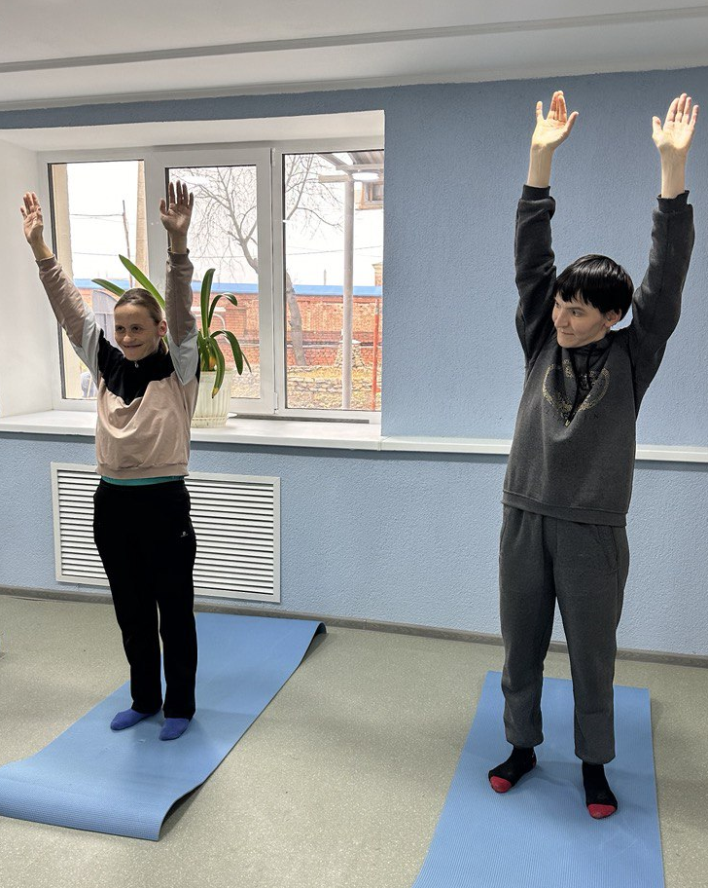
Потягивания

Slide 11
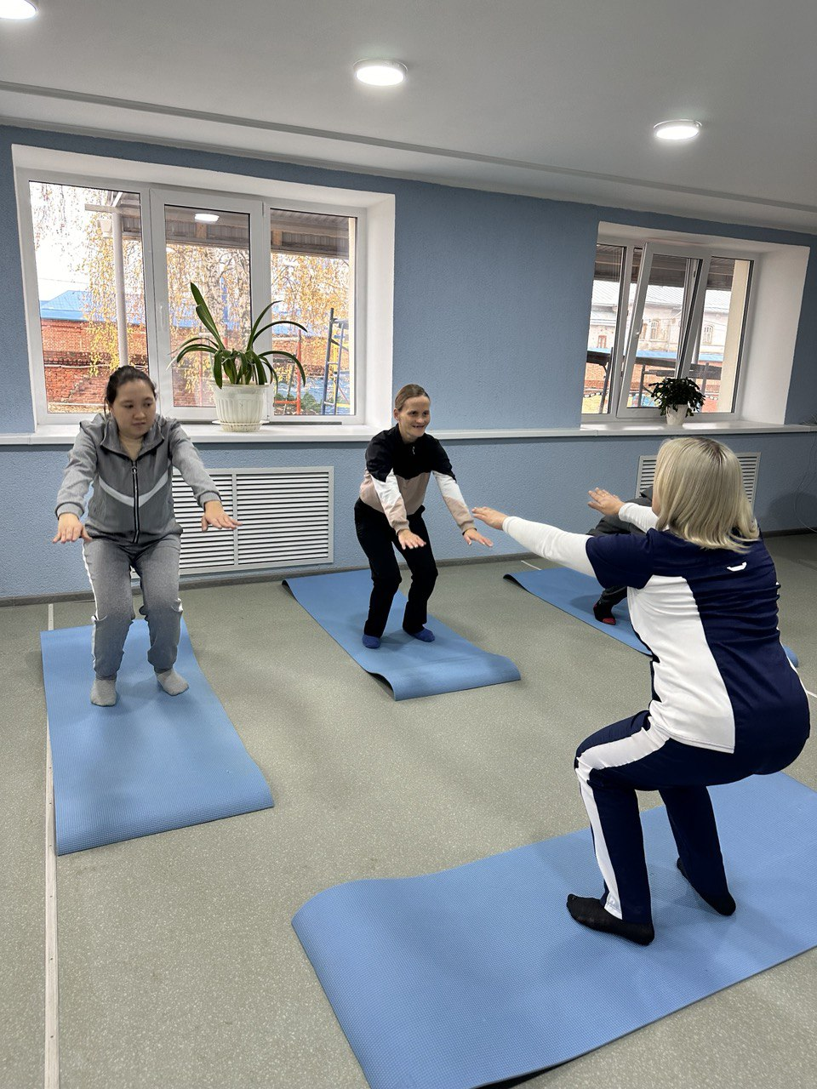
Приседания с наклоном вперёд

Slide 12
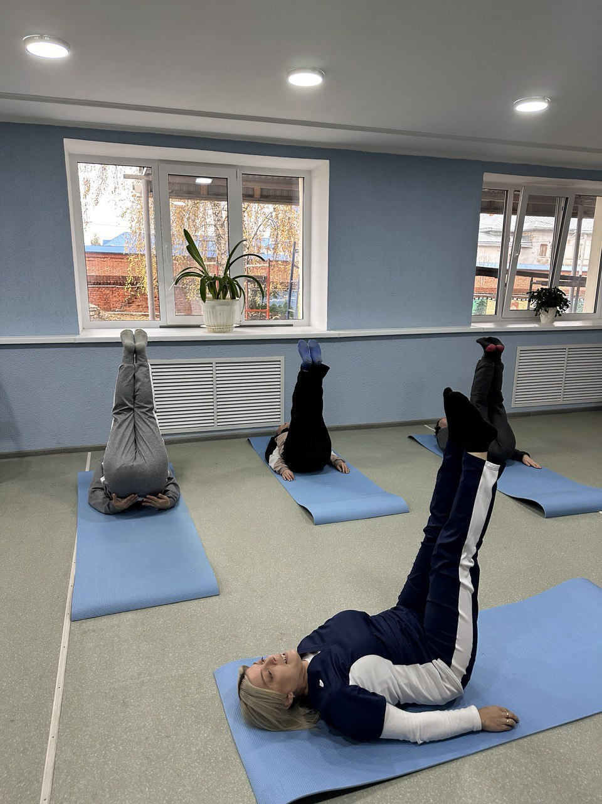
Упражнение №2
«Уголок»

Slide 13
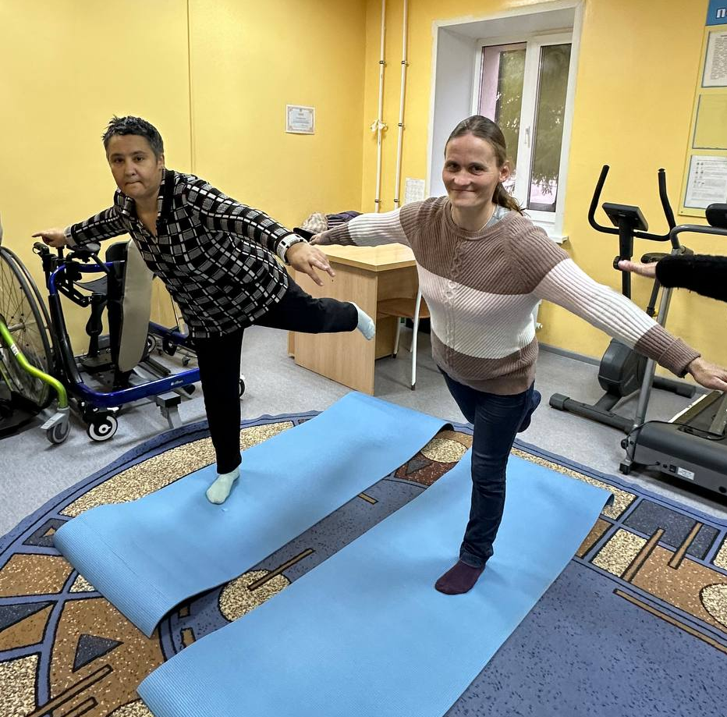
Упражнение №3
«Ласточка»

Slide 14
Универсальная дыхательная гимнастика доктора Давыдова.
3 фазы одного комплекса, повторного по кругу.
1 фаза: 3 цикла прямого брюшного дыхания.
2 фаза: 3 цикла обратного грудного дыхания.
3 фаза: втягивание живота после выдоха.

Slide 15
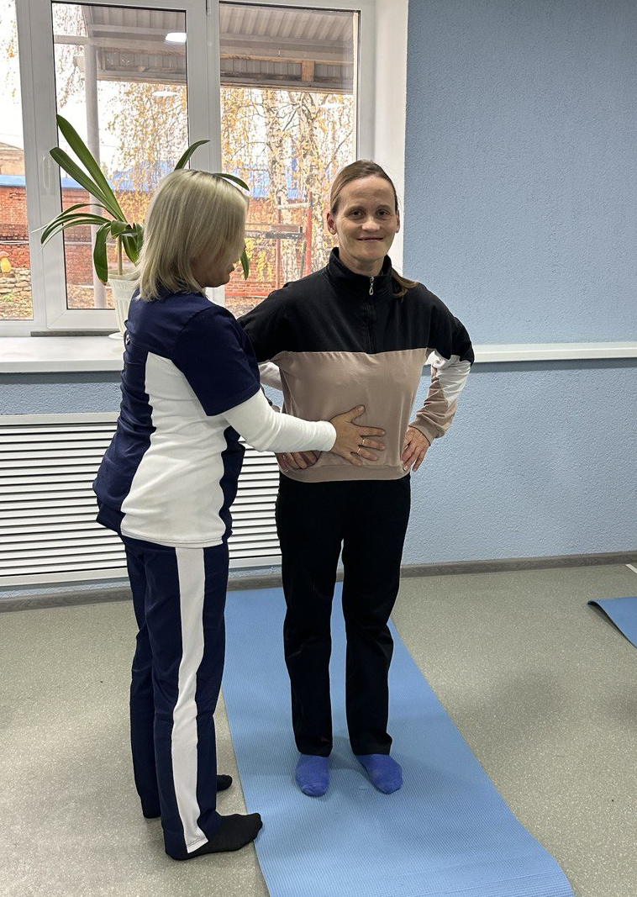
1 фаза: 3 цикла прямого брюшного дыхания.

Slide 16
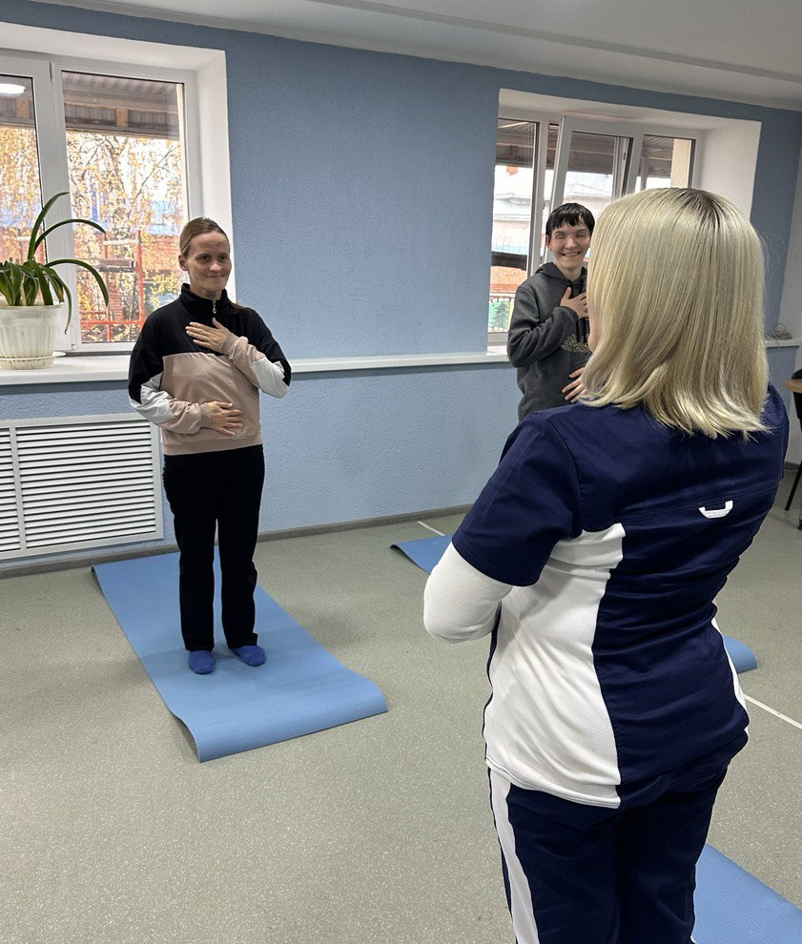
2 фаза: 3 цикла обратного грудного дыхания

Slide 17
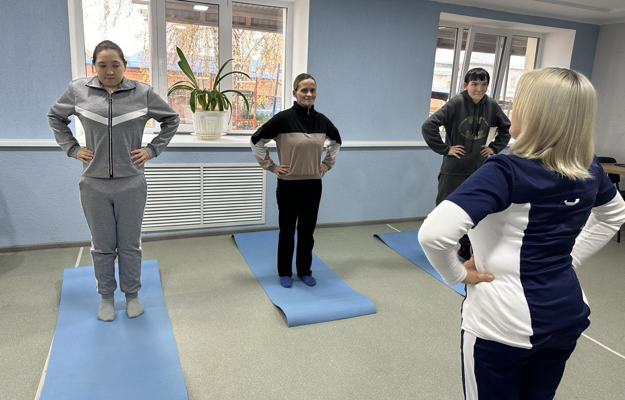
3 фаза: втягивание живота после выдоха

Slide 18
Заключение
У обеспечиваемых заметно уменьшилась активность факторов, отягощающих течение лекарственного паркинсонизма.
Частично нормализовалась работа нейромышечного аппарата.
Снизилась болевая чувствительность и частично активизировался сенсорный баланс.
Анализ полученных результатов позволяет сделать вывод, что в экспериментальной группе обеспечиваемых (60% из числа имеющих НП) клиническая картина нейролептического паркинсонизма во многом была снижена, основные симптомы НП такие, как гипокинезия, ригидность, тремор, поступательная неустойчивость заметно уменьшились.

Slide 19
СПАСИБО ЗА ВНИМАНИЕ !

